Slide 1
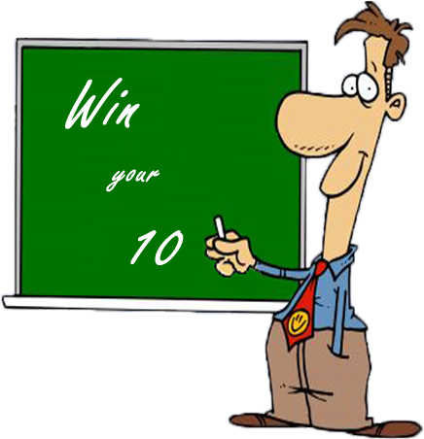


Win your 10 !
Aprender puede ser divertido
Rafael Fernández Sánchez - NIA 100286567
Fidel Paniagua Diez- NIA 100286437

Slide 2
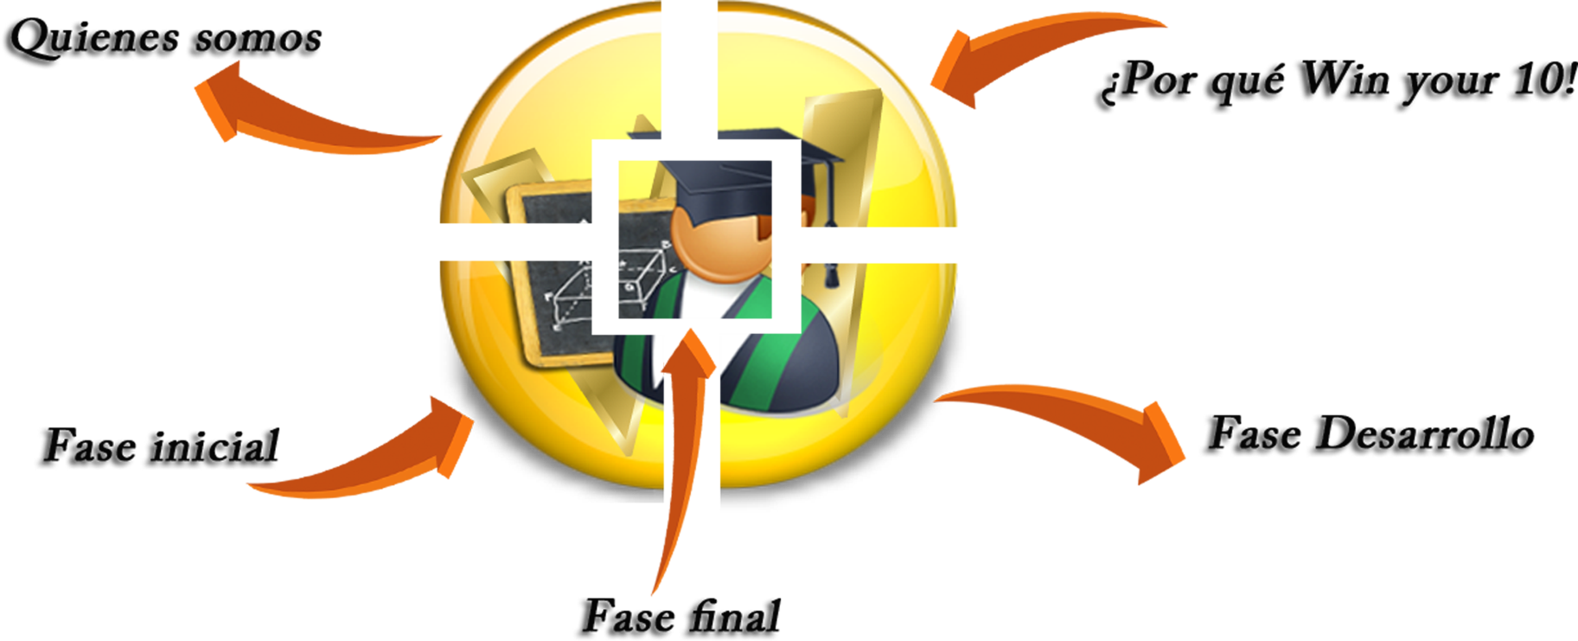
Índice de contenidos

Slide 3
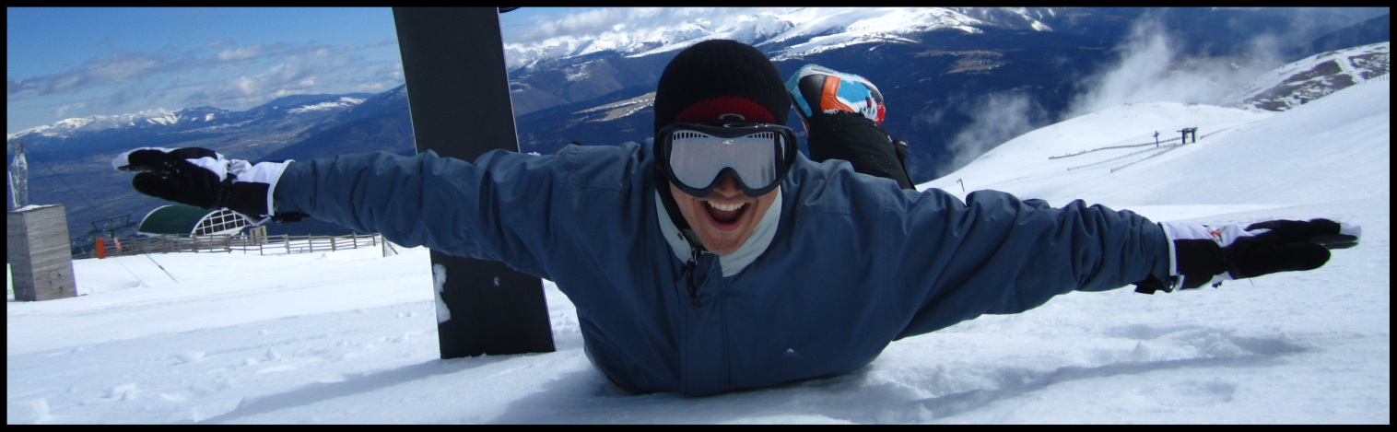
Quienes somos
Rafa
Fidel

Slide 4

Logro desbloqueado!!!
¿Logro desbloqueado? ¿Eso qué es?

Slide 5
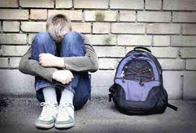

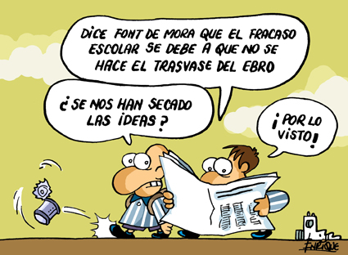
¿Porqué Win Your 10! ?

Slide 6

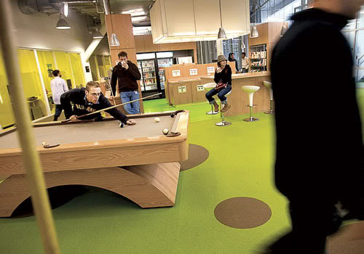
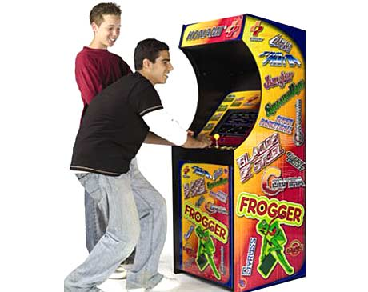

¿Porqué Win Your 10! ?

Slide 7

SOLUCIÓN: GAMIFICACIÓN
Nuevos términos:
Achievements (logros)
Badgets (medallas)
Leaderboard (ranking)

Slide 8

Logro 2 desbloqueado!!!
Ya sabemos que es gamificación

Slide 9
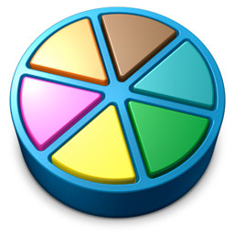

Fase inicial

Slide 10
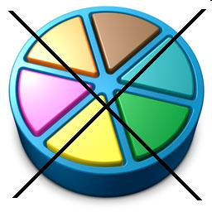
Brainstorming

Slide 11
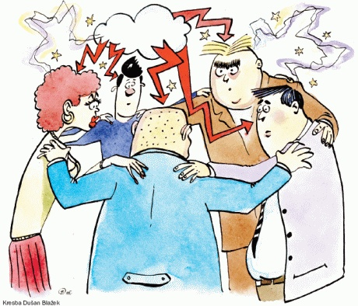
Brainstorming

Slide 12
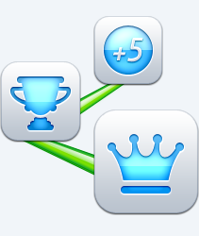

Aplicación para estudiantes universitarios
¿Cómo?
Objetivo

Slide 13

Logro 3 conseguido
Fase inicial completada!!!

Slide 14
Fase desarrollo
Parte alumno / Parte profesor

Slide 15
Achievements

Slide 16




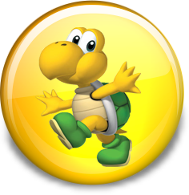
Badgets

Slide 17
Colaboración

Slide 18
Problemas

Slide 19

Hemos ganado el logro 4
Ya sabemos que es gamificación

Slide 20

Fase final
Demo

Slide 21
Futuro
Terminar de programar todos los bloques
Ampliar funcionalidades
Pruebas de usuario
Entrevista con alumnos/profesores para conseguir feedback y realizar las mejoras oportunas
Gamificar la educación es un reto que debemos tener en cuenta

Slide 22

Último logro conseguido
Enhorabuena, has superado todas las pruebas!!

Slide 23

Gracias ¿Preguntas?

